Slide 1









Slide 2
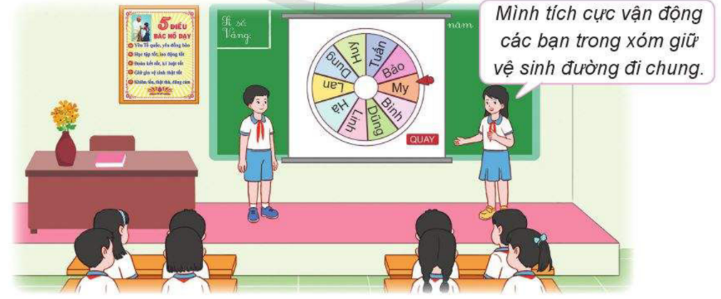
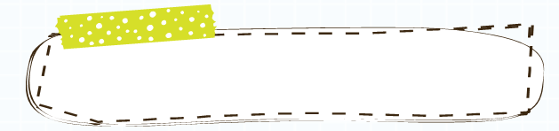
Tham gia vòng quay tự hào
Chia sẻ một việc làm đáng tự hào của bản thân khi quay đến tên em

Slide 3



VÒNG QUAY
TỰ HÀO
THÁNH
CHÍ
TRÍ
THANH
HOÀNG
HỒNG
LIỄU
DUNG
KHIÊM
LÂM
CHÂU
YẾN
ĐẠI
ĐẠT
HUỆ
XUÂN
LÊ
HIẾU
BÌNH
HẬU
PHƯỚC
HOA
QUANG
LÀNH
VŨ
ÁNH
QUAY
LỢI
MẠNH
LONG
TÙNG
TRÂN
LAN
THU
XIN EM
ĐỒNG
SEN
CHUNG
VÂN
TÚ
HUẾ
TRANG
GIANG
THỦY
THẮM
HUYỀN
THÚY
NGỌC
LINH
MỴ
AN
CHUNG
THIÊN
TRUNG
DUYÊN
MINH
PHƯƠNG
THẮNG
PHƯỢNG
ĐÀO
KHÁNH
NEXT
Notes:
Quay xong bấm next để sang slide tiếp theo

Slide 4



Thứ….ngày….tháng….năm….

Slide 5


Xác định và giới thiệu được những việc làm đáng tự hào của bản thân

Slide 6


Slide 7


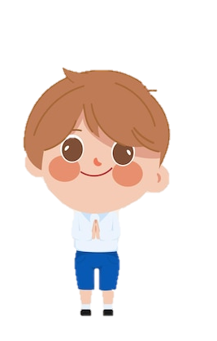
1. Giới thiệu những việc đáng tự hào của bản thân

Slide 8

Nhớ lại những việc làm đáng tự hào của em
Những việc em làm thành công
Những việc thể hiện sự tiến bộ
Những việc tốt giúp đỡ mọi người
…..

Slide 9

Ghi chép hoặc vẽ lại những việc làm đó dưới một hình thức mà em thích

Slide 10


Chia sẻ với bạn những việc làm đáng tự hào của em

Slide 11



KẾT LUẬN
Mỗi người chúng ta đều có thể thực hiện những việc làm đáng tự hào của bản thân trong cuộc sống hằng ngày. Qua những việc làm đó, chúng ta sẽ nhận ra sự tiến bộ của bản thân để phát huy những việc làm đáng tự hào của mình hơn nữa.

Slide 12


Slide 13
2. Phát huy những việc làm đáng tự hào của bản thân

Slide 14

Nêu dự định về những việc cần làm để phát huy niềm tự hào của bản thân

Slide 15

Các bạn khác
Lắng nghe – góp ý - bổ sung

Slide 16
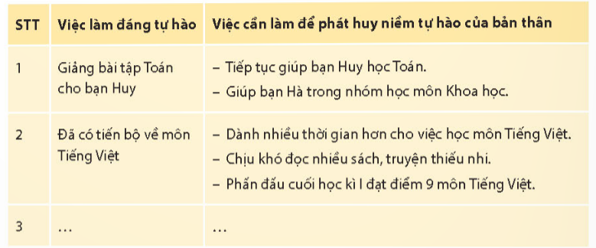

Slide 17
KẾT LUẬN
Để bản thân ngày càng tốt hơn, đáng yêu hơn trong mắt mọi người, chúng ta cần không ngừng phát huy niềm tự hào của bản thân bằng những việc làm phù hợp.

Slide 18


Slide 19


Thực hiện dự định để phát huy niềm tự hào của bản thân;
Ghi lại kết quả, cảm xúc khi thực hiện để chia sẻ trong tiết SHL cuối tuần.

Slide 20








SINH HOẠT LỚP

Slide 21







Slide 22


Slide 23

Ưu điểm:

Slide 24
Hạn chế:

Slide 25


Slide 26

Phương hướng hoạt động Tuần …

Slide 27





Chúc mừng sinh nhật Tháng…

Slide 28






Slide 29

1. Chia sẻ về kết quả thực hiện những việc đáng tự hào của em

Slide 30

Chia sẻ về kết quả thực hiện những việc làm đáng tự hào của bản thân và cảm xúc của em khi thực hiện những việc làm đó.
Thảo luận nhóm đôi

Slide 31
2. Chơi trò chơi: Tôi tự hào

Slide 32
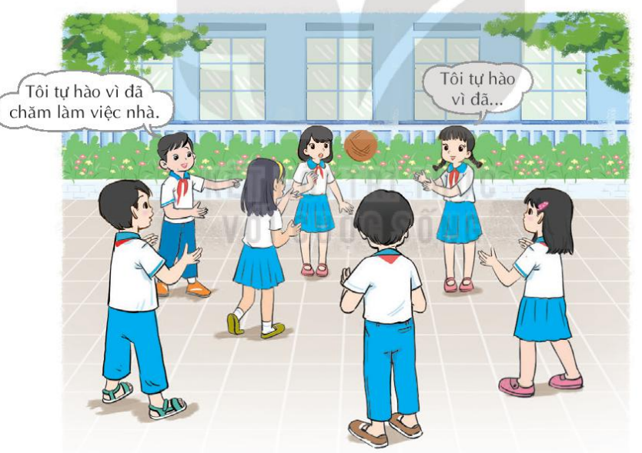
Các thành viên trong nhóm đứng thành vòng tròn. Quản trò đứng giữa lần lượt tung bóng cho các thành viên.
Mỗi thành viên khi bắt được bóng sẽ chia sẻ về một đặc điểm hoặc một việc làm đáng tự hào của bản thân.

Slide 33


Em cảm thấy thế nào sau khi chơi trò chơi này?
Trò chơi giúp em nhận ra điều gì?

Slide 34
KẾT LUẬN
Chúng ta cần tự hào về bản thân và tự tin chia sẻ niềm tự hào đó với mọi người.

Slide 35


Slide 36




Liên hệ: Hương Thảo: Zalo 0972.115.126
Link Facebook: https://www.facebook.com/huongthaoGADT
Thầy cô copy link FB và dán vào trình duyệt sẽ ra nick của em ạ, hoặc gõ tìm kiếm trên Facebook với tên: huongthaogadt

